Slide 1

Git e GitHub
Controle de versão e colaboração em projetos de software [ Equipe ]
[Stênio Moraes ]
[ José Saulo ]
[ Kauan ]
[ Lorrany ]
[ Antônio Renan ]
[ Maria Rosa ]
[ Mizael ]
[ Pedro Soares]
[ 2° DDS ]

Slide 2
FUNDAMENTOS DE DESENVOLVIMENTO
O que é Git?
Um sistema de controle de versão distribuído para acompanhar e organizar a evolução do código.
EM UMA FRASE
Git registra cada mudança
Você pode comparar versões, recuperar um estado anterior e trabalhar com segurança mesmo sem conexão.
01
Histórico completo Nada se perde.
02
Trabalho em paralelo Mais colaboração.
03
Distribuído e offline Código sempre acessível.
Criado por Linus Torvalds em 2005 · rápido, seguro e gratuito

Slide 3

Como o Git funciona?
O fluxo do Git segue uma sequência lógica: você edita seus arquivos, prepara as mudanças, registra um ponto no histórico e, por fim, sincroniza com o repositório remoto. Cada etapa tem um propósito claro no processo de versionamento.
Editar
Git add
Commit
Git push
Cada commit é como um "save" no jogo: você pode voltar a qualquer ponto anterior com segurança. O git push envia esses saves para a nuvem, onde toda a equipe pode acessá-los.

Slide 4
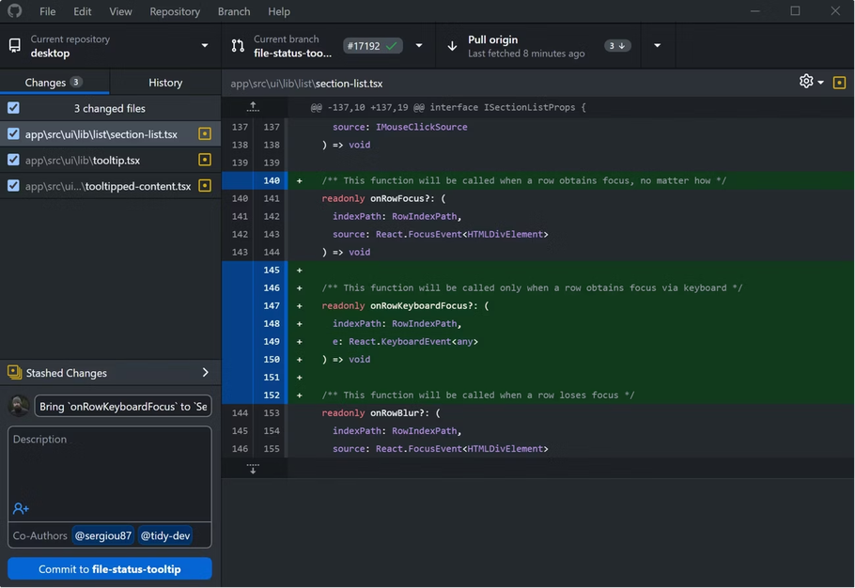

O que é GitHub?
Plataforma de Colaboração
OGitHub éumaplataformaonline que usa o
Git para hospedar repositórios e facilitar o trabalho em equipe.
Repositórios: pastas de projeto na nuvem
Colaboração: várias pessoas no mesmo
projeto
Portfólio: mostre seu trabalho para
recrutadores
Git ≠ GitHub: Git é a ferramenta local; GitHub é o servidor remoto que armazena os projetos.

Slide 5
PUBLICAÇÃO NA WEB
GitHub Pages
Seu repositório pode virar um site público, simples e gratuito.
COMO FUNCIONA
Repositório → build → site publicado
O GitHub Pages hospeda arquivos HTML, CSS e JavaScript diretamente a partir de um repositório.
Portfólios
Mostre seus projetos.
Documentação Explique seu produto.
Projetos pessoais
Publique em poucos passos.

Slide 6

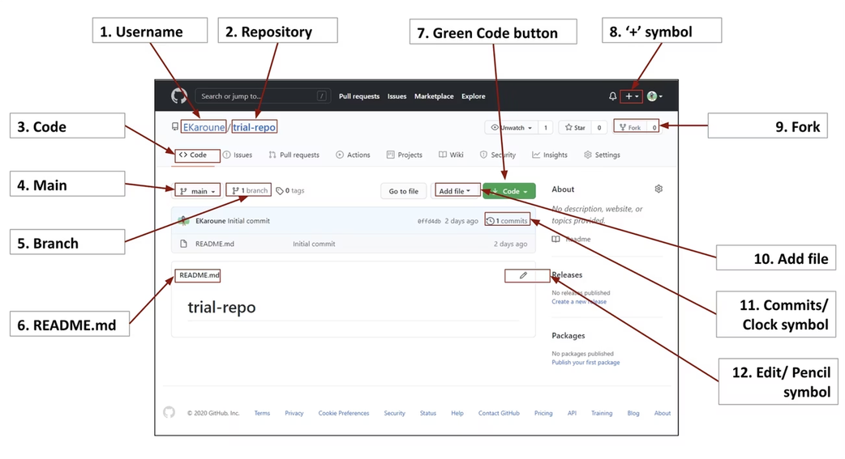
Estrutura de um Repositório
README.md
Apresentação do projeto — a "capa" do repositório.
Arquivos e Pastas
Todo o código-fonte e recursos do projeto.
Commits
Histórico completo de todas as alterações.
Branch principal
Chamada main ou master — versão estável do projeto.

Slide 7

Principais Comandos do Git
git init
git clone
Cria um novo repositório local.
Copia um repositório remoto para sua máquina.
git add
git status
Mostra quais arquivos foram modificados.
Prepara arquivos para o proximo commit
git commit
git push
Registra as mudanças no histórico local.
Envia commits para o repositório remoto.
git pull
git branch
Baixa e integra alterações do remoto.
Lista, cria ou troca de branches.

Slide 8
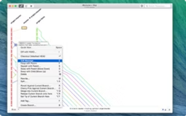
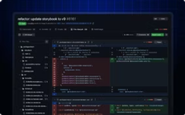

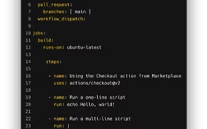
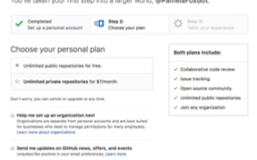
Ferramentas do GitHub
O Git Hub oferece recursos que vão além do versionamento, facilitando a gestão e a colaboração em projetos.
Branches
Pull Requests
Issues
Ramos independentes para desenvolver funcionalidades sem afetar o código principal.
Solicitações de revisão antes de integrar mudanças ao projeto principal.
Tarefas, bugs e sugestões organizados em um quadro de acompanhamento.
GitHub Actions
GitHub Pages
Automação de testes, deploy e fluxos de trabalho com integração contínua.
Hospedagem gratuita de sites e portfólios diretamente do repositório.

Slide 9

Exemplo de Fluxo de Trabalho
Este é o ciclo típico de colaboração e num projeto no GitHub, do início ao merge final.
Configurar
Desenvolver
Enviar
Integrar
Cada fase garante que as mudanças sejam testadas e revisadas antes de entrar no código principal, mantendo o projeto estável e organizado.

Slide 10






Vantagens e Aplicações
Trabalho em Equipe
Histórico Completo
Várias pessoas no mesmo projeto sem sobrescrever o trabalho
Saiba quem mudou oquê, quando e por quê.
alheio.
Backup na Nuvem
Organização
Seu código seguro, acessível de qualquer lugar.
Projetos estruturados com branches, issues e documentação.
Segurança
Open Source & Carreira
Controle de acesso, revisões obrigatórias e rastreabilidade.
Usado por Google, Microsofte milhares de projetos open
source.

Slide 11


Conclusão
Commit
Referências
Commit controla versões dos arquivos localmente,
registrando cada mudança com segurança.
Documentação oficial do Git — git-scm.com Documentação do GitHub — docs.github.com
Curso gratuito: GitHub Skills
Livro: Pro Git (disponível gratuitamente online)
GitHub
facilita o armazenamento remoto e a colaboração
entre desenvolvedores.
Comece hoje: crie sua conta no GitHub e faça seu primeiro repositório!
Diferencial
Dominar essas ferramentas é essencial para quem quer carreira em tecnologia.

